Slide 1


SESIONES INFORMATIVAS
BECAS ERASMUS +
Año académico 2024 - 2025

Slide 2
Te explicamos
ASPECTOS IMPORTANTES
Concepto Erasmus+
Destinos
Convocatorias
Proceso de Solicitud
Beneficios y testimonios
Contactos IMOT

Slide 3

Erasmus +
CONCEPTO GENERAL
Es el programa de la Unión Europea para la educación, la formación y el deporte.
Su duración generalmente es de 3 meses aunque ahora también puedes realizar movilidades cortas de 2 semanas.

Slide 4

MUCHO MÁS QUE UNAS PRÁCTICAS
Gracias a esta beca, tienes la posibilidad de tener una experiencia internacional
ES UNA OPORTUNDIAD DE DESARROLLO PERSONAL

Slide 5

TE PRESENTAMOS LA
Oferta de destinos
(SEGÚN EL PROYECTO DE TU CENTRO)

Slide 6

IDIOMA
Piensa si te interesa aprender un idioma o mejorarlo.
Elegir Destino
CULTURA
Aquella que más te atrae, quieras conocer o donde creas que puedes encajar mejor.
BENEFICIOS PROFESIONALES
Más posibilidades de trabajo en España. Puente hacia un futuro internacional según tu formación.

Slide 7

IRLANDA
CORK
WATERFORD

Slide 8

PORTUGAL
LISBOA
BRAGA
BARCELOS

Slide 9

ITAL
ITALIA
Bolonia
Faenza- Forlì
Florencia
Palermo
Avezzano- Pescara
Brescia
Róvigo
Catania- Barcellona
Canosa di Puglia
Perugia-Gubbio

Slide 10

ITAL
POLONIA
WROCLAW

Slide 11

ITAL
ALEMANIA
BERLIN

Slide 12

AUSTRIA
AUSTRIA
Viena

Slide 13

ESLOVENIA
MARIBOR

Slide 14

REP. CHECA
PRAGA

Slide 15

ITAL
MALTA
MSIDA
ST JULIANS

Slide 16
Convocatorias
PLAZOS CURSO 2024 -2025
MARZO 2025
Ya está abierto el plazo de inscripción.
Presentación de solicitudes hasta el 8 de Noviembre 2024.
JUNIO 2025
Inscripción y presentación de solicitudes hasta el 28 de Marzo 2025.
RECIÉN TITULADOS
Durante los 12 meses posteriores a la titulación. Inscripción y documentación con 2 meses de antelación.

Slide 17
Proceso Solicitud
BECAS ERASMUS +
1. INSCRIPCION
2. SELECCIÓN
3.EMPRESA SOCIA 4.PREPARACIÓN 5.EVALUACIONES
Envío de la documentación inicial a tu Coordinador Erasmus.
Confirmación de tu plaza. Gestión tarjeta sanitaria europea.
Documentación propia y/o entrevista por skype.
LINGÜÍSTICA
Durante la estancia, tanto tu coordinador Erasmus como tu tutor en destino harán un seguimiento de tu movilidad.
Acceso a la plataforma OLS (Online Language Support)

Slide 18
1. Inscripción
DOCUMENTACIÓN A ENVIAR EN FORMATO DIGITAL

Slide 19
CV Europass
CON FOTO «tipo DNI» A COLOR y EN INGLÉS.
Se elaborarán a través de un enlace a Europass. Cuida la presentación, y no olvides cumplimentar todos los campos; datos personales completos, estudios que realiza o realizados, centro al que perteneceS, experiencia laboral, ya que se enviarán a empresas extranjeras para el proceso de selección.

Slide 20

2. SELECCIÓN
GESTIÓN DE TU TARJETA SANITARIA EUROPEA
Una vez esté confirmada tu plaza, tendrás que solicitar tu Tarjeta Sanitaria Europea para garantizar el acceso gratuito al sistema de sanidad pública en tu destino.

Slide 21
3. Organizaciones Intermediarias
PRÁCTICAS
Búsqueda de empresa para tus prácticas acorde a tu formación.
ALOJAMIENTO
Búsqueda de alojamiento en pisos compartidos. Gastos luz, agua, incluidos.
TUTORIA Y
DOCUMENTACIÓN
Un tutor en destino te hará el seguimiento durante tu estancia. Servicios de gestión documental.
EXTRAS
Servicios de transfers aeropuerto destino, gestión de bono transporte, curso de ayuda lingüística y excursiones culturales.

Slide 22


4. PREPARACIÓN LINGÜÍSTICA
PLATAFORMA OLS.
Curso online preparatorio.
Fundamental para tu comunicación, integridad y bienestar.

Slide 23
5. Evaluaciones
MUY IMPORTANTE
Al regresar, todos los participantes recibirán, a través de sus correos electrónicos, el enlace para poder acceder al cuestionario final del programa llamado EU SURVEY- Cuestionario del Participante, cuya cumplimentación en OBLIGATORIA.

Slide 24

Beneficios
PROFESIONALES
Convierte tu CV más competitivo y con mas posibilidades de empleo a tu regreso. Oportunidad de trabajo tras finalizar las prácticas en tu destino.
PERSONALES
Madurez, Confianza en ti mismo, capacidad de adaptación y resolver problemas. Tolerancia y visión global.
LINGÜÍSTICOS
Adquieres conocimientos de un idioma nuevo o mejoras tu nivel.

Slide 25
Testimonios

Slide 26
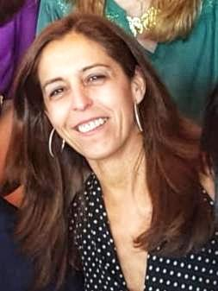
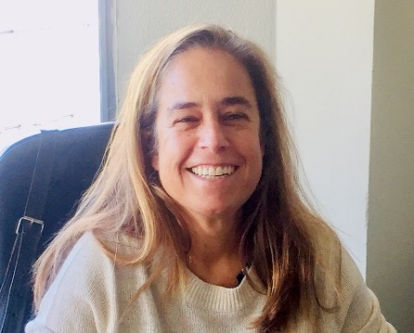
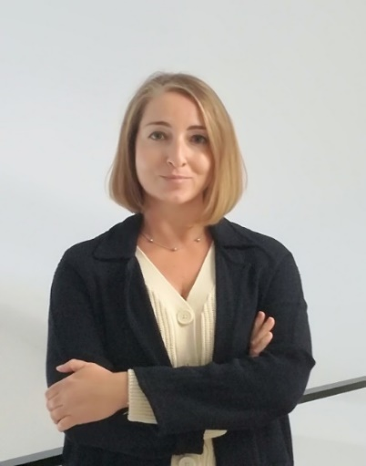
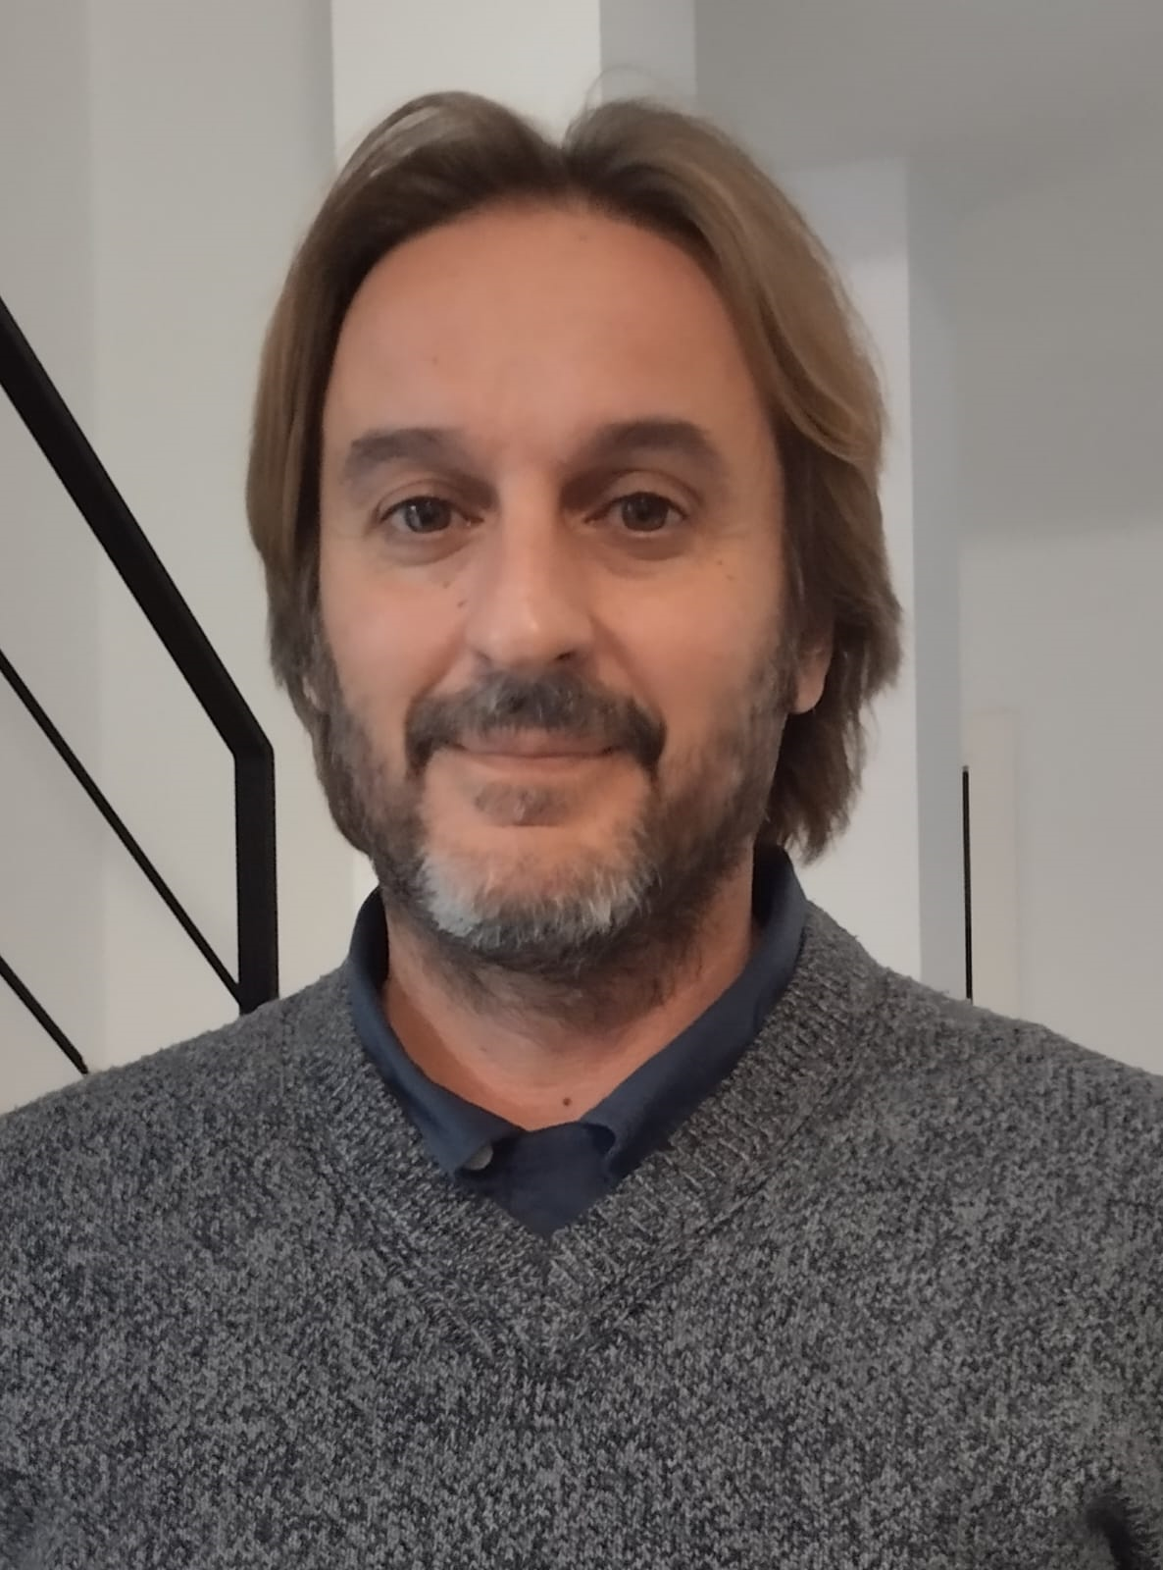
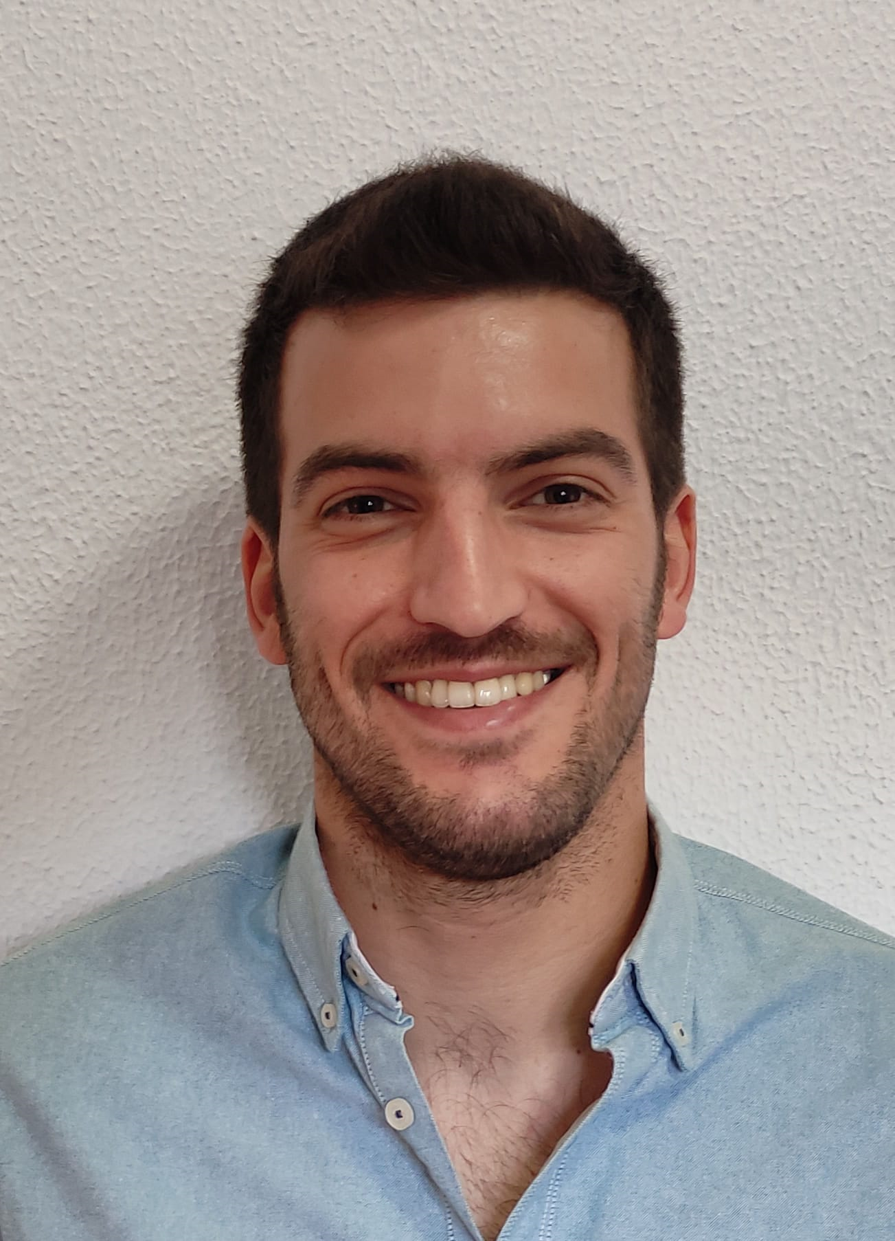
IMOT Agency
CONÓCENOS
MERCEDES DE LA VEGA
Directora Financiera
ISABEL DE LA VEGA
Directora de Proyectos
MAR BELLIDO
Coordinadora de Proyectos de Movilidad Internacional
BENJAMÍN IBÁÑEZ DE ANCA
Coordinador de Proyectos de Movilidad Internacional
DANIEL GARCÍA
Documentación Erasmus - Plataformas

Slide 27


Contacta con nosotros
INFÓRMATE, FÓRMATE
CONTACTOS
Mar Bellido internacional@imot.es
Benjamín Ibáñez benjamin.inter@imot.es
Daniel García daniel.inter@imot.es
TELEFONO
(+34) 658 509 097
(+34)956 323 167

Slide 28

MUCHAS GRACIAS POR LA ATENCIÓN
Enriqueciendo vidas, cambiando mentes

